Slide 1
Penyebaran Data
Tim Ajar Statistik Komputasi
2022/2023

Slide 2
Outlines
Definisi Penyebaran Data
Pengukuran Penyebaran Data
Shifting dan Scaling

Slide 3



Apa itu penyebaran data?
Apa yang dimaksud dengan menyebar? Digunakan untuk apa?

Slide 4
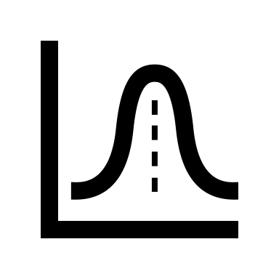
Penyebaran Data
Definisi
Nilai yang menggambarkan jarak data dari pusat data
Digunakan untuk mengukur, seberapa baik nilai pemusatan data
Untuk menentukan nilai pusat data yang paling revelan dengan kondisi data

Slide 5



Pengukuran Penyebaran Data #1
Pengukuran penyebaran data dapat diukur dengan rentang (range) dan interquartile range (IQR). Apa itu?

Slide 6

Rentang (Range)
Nilai Rentang
Nilai selisih antara amatan terbesar dengan amatan terkecil
Digunakan untuk penekanan pada nilai ekstrim
Nilainya dipengaruhi oleh nilai ekstrim (sangat kecil atau sangat besar)
Persamaan
$$rentang=x_{max}−x_{min}$$

Slide 7

Rentang (Range) – Contoh
Nilai Matematika Kelas 12 SMA XYZ
23 56 45 65 59 55 62 54 85 25
Python
Hasil
$$rentang=85−23=62$$

Slide 8

Interquartile Range (IQR)
Kuartil (Quartile)
Membagi data kedalam 4 kelompok, 25% pertama data (Q1), 50% data (Q2), 75% data (Q3), dan 100% data (Q4)
Nilai IQR
Definisi Matematis
Nilai yang digunakan untuk mendeskripsikan 50% amatan tengah
$$IQR=Q3 −Q1$$

Slide 9
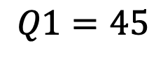
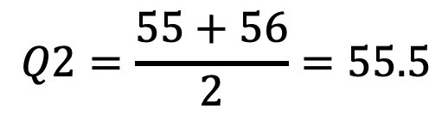
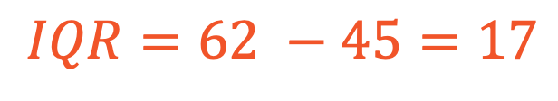
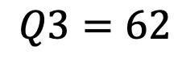
Bagaimana mendapatkan nilai Q3 dan Q1? (1)
Contoh Kasus 1
23 25 45 54 55 56 59 62 65 85
Q2
Q1
Q3
$$Q2=\frac{55+56}{2}=55.5$$
$$Q1=45$$
$$Q3=62$$
$$IQR=62 −45=17$$

Slide 10
Bagaimana mendapatkan nilai Q3 dan Q1? (3)
Contoh Kasus 2
23 25 45 54 55 55 56 59 62 65 85
Q1
Q2
Q3

Slide 11
Bagaimana mendapatkan nilai Q3 dan Q1? (3)
Python

Slide 12
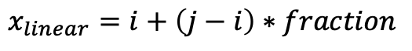
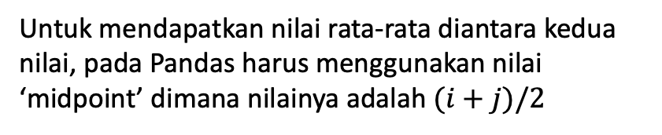
Mengapa hasil pada Python Pandas berbeda?
Pada Pandas, pendekatan untuk mencari nilai percentil dan quantile (termasuk quartile) yaitu dengan menggunakan nilai LINEAR INTERPOLATION
Nilai linear interpolation digunakan jika nilai yang dicari berada pada 2 nilai (jumlah data genap)
Nilai linear interpolation didapatkan dari,
Perhatikan nilai Q1, Q2, dan Q3
$$x_{linear}=i+\left(j−i\right)∗fraction$$
Untuk mendapatkan nilai rata-rata diantara kedua nilai, pada Pandas harus menggunakan nilai ‘midpoint’ dimana nilainya adalah $(i+j)/2$

Slide 13
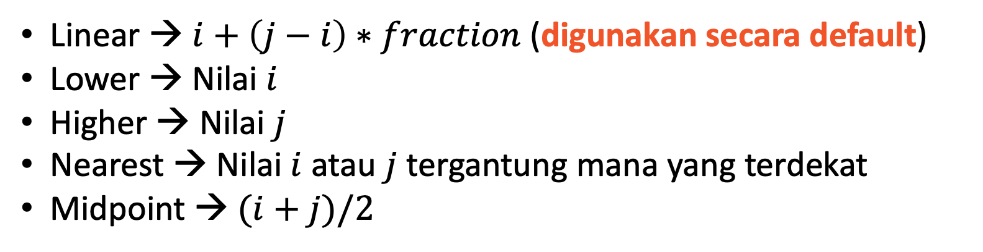
Metode perhitungan percentile, quantile, dan quartile pada library-library Python
Contoh pada Numpy, Pandas, dan Scipy
Linear → $i+\left(j−i\right)∗fraction$ (digunakan secara default)
Lower → Nilai $i$
Higher → Nilai $j$
Nearest → Nilai $i$ atau $j$ tergantung mana yang terdekat
Midpoint → $(i+j)/2$

Slide 14
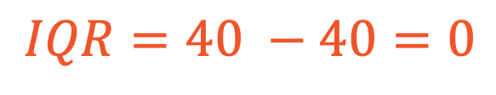
Anomali Pada Nilai IQR
Contoh Kasus
30 40 40 40 40 40 40 40 40 40 90
Q1
Q2
Q3
Nilai IQR 0 menandakan amatan mempunyai nilai yang identik
???
$$IQR=40 −40=0$$

Slide 15


Varians (Variance)
Definisi
Nilai yang mendeskripsikan seberapa jauh data menyebar dari niai mean
Populasi
Sampel
$$σ^{2}=\frac{\sum_{i=1}^{N}{{\left(x_{i}−μ\right)}^{2}}}{N}$$
$$S^{2}=\frac{\sum_{i=1}^{n}{{\left(x_{i}−\overline{x}\right)}^{2}}}{n−1}$$

Slide 16


Simpangan Baku (Standard Deviation) (1)
Definisi
Nilai yang mendeskripsikan seberapa besar variasi data terhadap nilai mean
Populasi
Sampel
$$σ=\sqrt{\frac{\sum_{i=1}^{N}{{\left(x_{i}−μ\right)}^{2}}}{N}}$$
$$S=\sqrt{\frac{\sum_{i=1}^{n}{{\left(x_{i}−\overline{x}\right)}^{2}}}{n−1}}$$

Slide 17
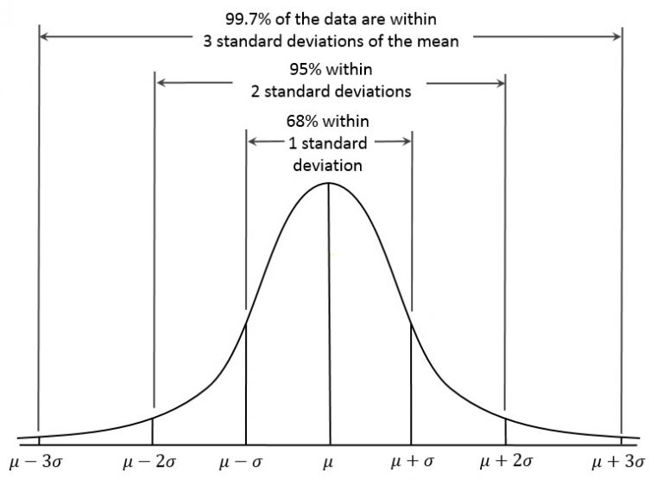
Simpangan Baku (Standard Deviation) (2)
https://s4be.cochrane.org/blog/2018/09/26/a-beginners-guide-to-standard-deviation-and-standard-error/#:~:text=Standard%20deviation%20tells%20you%20how,standard%20deviations%20of%20the%20mean.

Slide 18
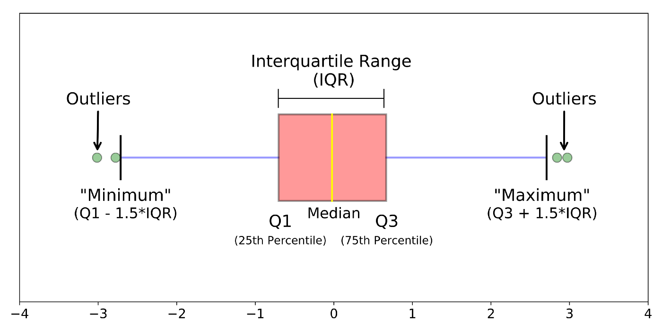
Pengenalan Box Plot
Sumber: https://towardsdatascience.com/understanding-boxplots-5e2df7bcbd51#:~:text=A%20boxplot%20is%20a%20standardized,and%20what%20their%20values%20are.

Slide 19
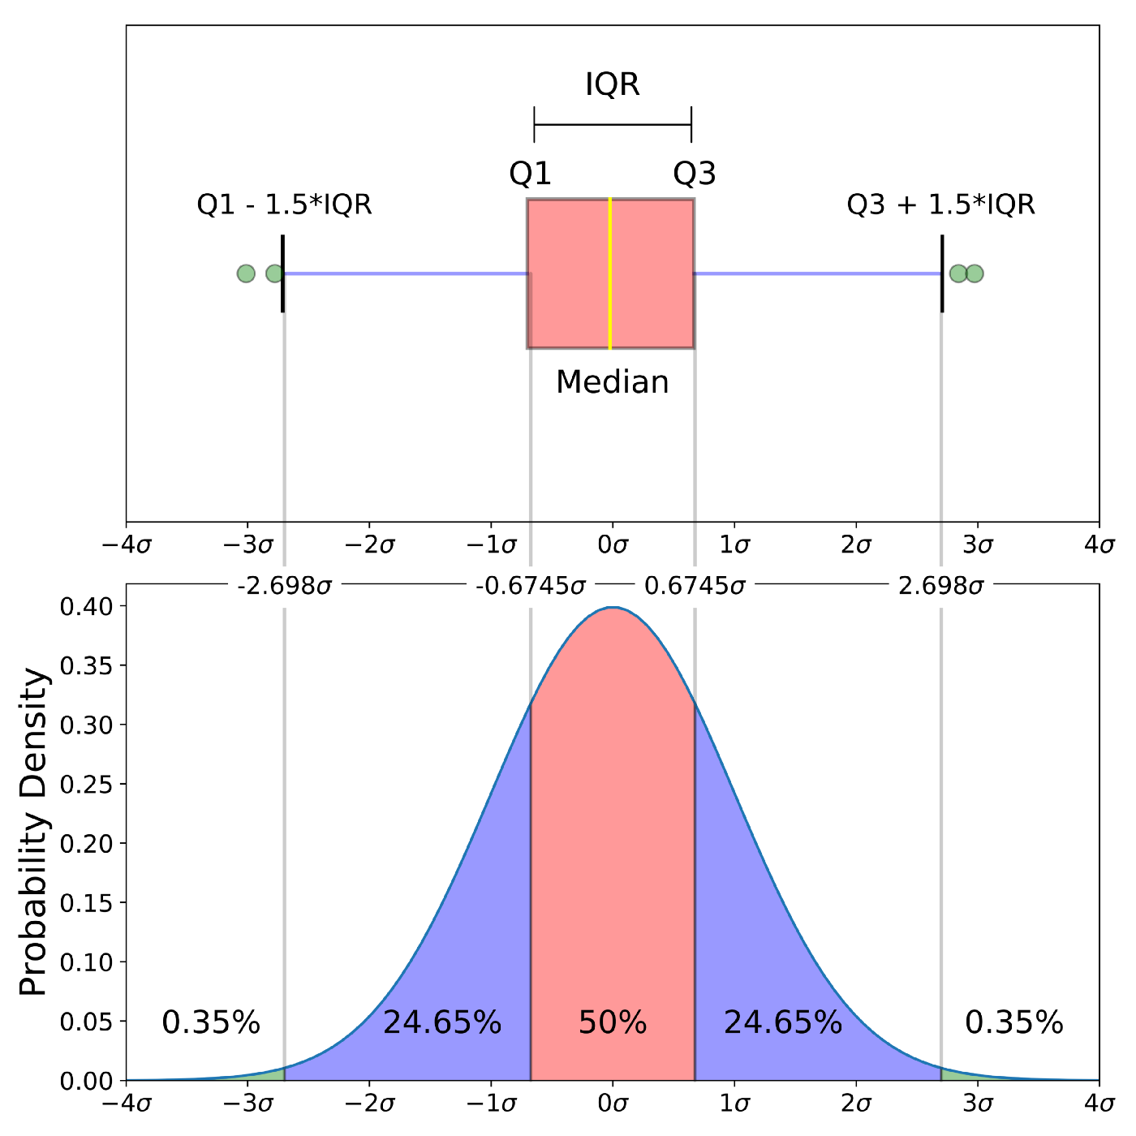
Box Plot Pada Distribusi Normal
Outliers
Sumber: https://towardsdatascience.com/understanding-boxplots-5e2df7bcbd51#:~:text=A%20boxplot%20is%20a%20standardized,and%20what%20their%20values%20are.

Slide 20
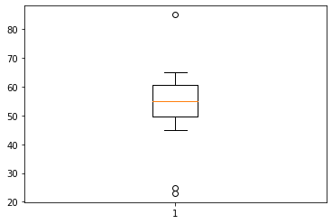
Contoh Kasus Box Plot
Outliers
23 25 45 54 55 55 56 59 62 65 85

Slide 21
Shifting dan Scaling
Bagaimana perubahan data mempengaruhi pemusatan dan penyebaran data

Slide 22
Shifting (Pergeseran)
Apa itu shifting?
Menggeser nilai pada kelompok data dengan cara menambahkan (+) atau menggurangkan (-) semua nilai pada kelompok data dengan nilai tertentu
Contoh 1
Contoh 2
4, 5, 8, 12 → +2 → 6, 7, 10, 14
4, 5, 8, 12 → -2 → 2, 3, 6, 10

Slide 23
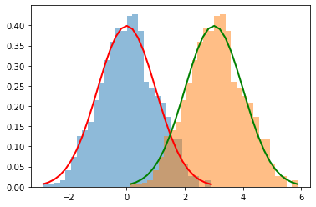
Dampak Shifting (1)
Data Asli
Data Shift
4, 5, 8, 8, 12
Mean = 7.4
Median = 8
Modus = 8
Rentang = 8
IQR = 3
STD = 2.8
+2 → 6, 7, 10, 10, 14
Mean = 9.4
Median = 10
Modus = 10
Rentang = 8
IQR = 3
STD = 2.8

Slide 24
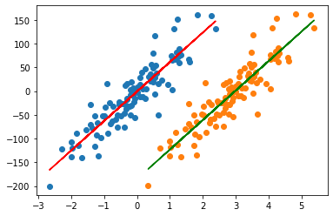
Dampak Shifting (2) – Prior Shift di ML

Slide 25
Scaling (Penyekalaan)
Apa itu scaling?
Menyekalakan nilai pada kelompok data dengan cara mengkalikan atau membagi semua nilai pada kelompok data dengan nilai tertentu
Contoh 1
Contoh 2
4, 5, 8, 12 → ×2 → 8, 10, 16, 24
4, 5, 8, 12 → ÷2 → 2, 2.5, 4, 6

Slide 26
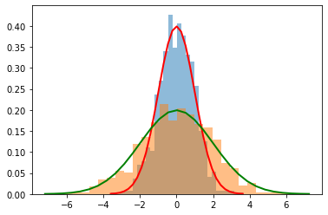
Dampak Scaling
Data Asli
Data Scale
4, 5, 8, 8, 12
Mean = 7.4
Median = 8
Modus = 8
Rentang = 8
IQR = 3
STD = 2.8
×2 → 8, 10, 16, 16, 24
Mean = 14.8
Median = 16
Modus = 16
Rentang = 16
IQR = 6
STD = 5.6

Slide 27
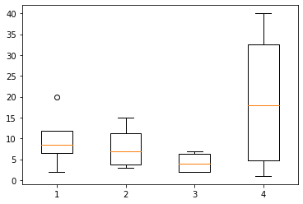
Manfaat Scaling – Normalisasi Data (1)
Dibaca secara kolom oleh matplotlib

Slide 28
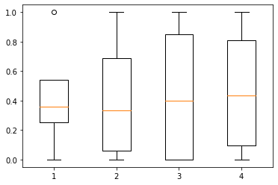
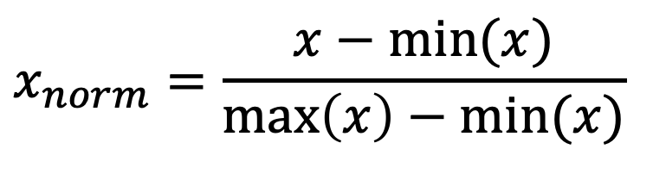
Manfaat Scaling – Normalisasi Data (2)
$$x_{norm}=\frac{x−min⁡(x)}{\max\left(x\right)−min⁡(x)}$$

Slide 29
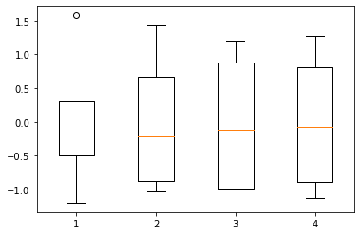
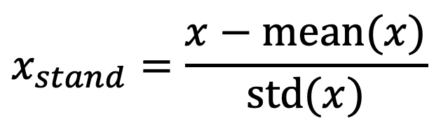
Manfaat Scaling – Standarisasi Data
$$x_{stand}=\frac{x−mean⁡(x)}{std(x)}$$

Slide 30


